Slide 1
תאריך מסירה :
שיעור: עברית
סיפור: הטנדר שלנו
כיתה: ג'
מורה:
מדפית:
תלמידה:
פלאפון:

Slide 2
מטרות:
לימודיות:
1. התלמידה תבין את המושג הספרותי "השאלה"
2. התלמידה תלמד את כללי ישיבה בכלי תחבורה
3. התלמידה תדע את משמעות המילים הקשות
חינוכיות:
1. התלמידה תלמד כיצד להעביר ביקורת בצורה נעימה
2. התלמידה תדע את השלכות האיחורים על חייה
3. התלמידה תתוודע לכבוד המוענק לאדם ע"י כינוי
פורמליות:
1. התלמידה תדע לעלות השערות מכותרת ותמונה
2. התלמידה תפתח יכולת להשתלב בשירה עם הכיתה
3. התלמידה תהנה מקריאת ספר

Slide 3
הטנדר שלנו/עמ' 234
שלום בנות, קוראים לי אילה שלזינגר ואני אלמד אתכן שיעור עברית,
השם של הסיפור שנלמד היום הוא –"הטנדר שלנו"
בואו נפתח ביחד בעמוד 237 אנחנו רואות פה תמונה מתוך הסיפור
הבנות מקבלות דף אני תולה על הלוח תמונה של הטנדר
תחשבו גם על השם של הסיפור וגם על התמונה שבלוח ושבספר, ותנסי לנחש מה מסופר, על מה מדברים, מה יש בסיפור,
ותכתבי את זה בקצרה, בכמה משפטים בתוך הדף שחילקתי....
שימו את הדפים בצד ועכשיו בואו נקרא את הסיפור, תעברו לעמוד 234
הקראת קטע ראשון עד התלמידים
ש. איפה אנחנו נמצאות עכשיו בסיפור, על מה מדברים?
ת. בכביש, בטנדר, עם הנהג
עכשיו אנחנו עוברות למקום אחר לגמרי, אני ממשיכה לקרוא ושימו לב שפתאום מדברים על משהו שונה....
המשך הקראה עד נוסף.
ש. שמתם לב שהיו מילים שנראות קצת לא כ"כ מתאימות לסיפור? איפה באמת ישב שלומקה?
ש. מאיפה מגיעות המילים כסא מלכותי, ארמונו, ממלכה ?
אני תולה תמונה של ארמון על הלוח
ת. מהארמון
יש דבר כזה שנקרא "השאלה", אתם שמות לב שכשהשתמשנו במילים שקשורות לארמון, פתאום הרגשנו משהו מפואר?!
בעצם לקחנו מילה ששייכת לתחום אחר, והשאלנו אותה, הלוונו אותה לסיפור שלנו שמדבר על הטנדר בכלל, אז למשל במקום לכתוב כסא הנהג כתוב לנו כסא מלכותו
המשך הקראת הסיפור עד לשמואלביץ
ש. בנות נראה לכם שהילד עכשיו עצוב ומתעצבן למה הנהג העיר לו או שהוא מקשיב בשמחה ועושה מה שהוא אומר?
ת. מקשיב בשמחה ועושה מה שהוא אומר
המשך הקראת סיפור עד וליום הלימודים החדש
עכשיו אני רוצה לעצור, וללמד אתכן שיטה חדשה, זה שיטה שמלמדת אותנו להבין מילה אפילו אם אנחנו לא מכירות אותה
אם אנחנו נתקלות במילה שאנחנו לא מכירות, אנחנו יכולות פשוט לנסות לנחש מה המילה, לפי המשפט!
עכשיו אני אתן לכם דוגמא, היא לא מתוך הסיפור! אבל תראו שאפשר להסתדר לפעמים ולנחש את המילה, אפילו אם לא הכרנו אותה קודם,
י.מ.פ. 1
י.מ.ל. 1
י.מ.ל. 2
י.מ.ח. 1
__________

Slide 4
ש. מה זאת המילה דורו ? (דורו-כביש ביפנית)
ת. הבנות לא יודעות לענות
ש. תנסו לחשוב עכשיו מה זאת המילה: הילד רץ ל____ ונפצע ממכונית
ת. כביש,
באמת המילה הזאת זה כביש בשפה יפנית,
זה היה דוגמא למשפט, זה לא מסופר בסיפור המשפט הזה,
אבל זה הראה לנו שאפשר לנסות בדרך הזאת לדעת את המילה
אז בואו ננסה להבין את המשמעות של המילה בקפידה
ש. איזו מילה יכולה להתאים למשפט במקום המילה בקפידה ?
ת. מסודר
ילדים לבושים _בקפידה בקפידה-מסודר
בואו ננסה עוד דוגמא מהסיפור, בהמשך ניתקל במשפט הזה,
יש לנו את המשפט : הוא מתחבט בין... לבין...
ש. איזו מילה יכולה להתאים למשפט במקום המילה מתחבט ?
ת. מתלבט
הוא מתלבט בין... לבין.... מתחבט-מתלבט
המשך הסיפור את החלב
בואו נעצור לרגע, ועכשיו כל בת מקבלת דף עם משפט מהשיר(כתוב על הדף את מספר השורה), ויחד נשיר את זה לפי הסדר, כל אחת שרה בזמן שלה,
שרים ביחד....
המשך סיפור עד מבינים?
ש. איזו מילה יכולה להתאים למשפט במקום המילה בסבר ?
ת. בפרצוף
אמר המורה ב פרצוף חמור סבר-פרצוף
בהמשך יש לנו עוד מילה לא מוכרת, בואו ננסה למצוא אותה
המשפט הוא:
"ותנועת ידו הוכיחה שהעניין בהחלט לא לטעמו"
ש. איזו מילה יכולה להתאים למשפט במקום המילה לא לטעמו ?
ת. לא לרצונו
הוכיחה שהעניין בהחלט לא לרצונו לא לטעמו-לא לרצונו
י.מ.ל. 3
י.מ.פ 2
י.מ.ח. 2
י.מ.ח. 3

Slide 5
סיום קריאת הסיפור
(הבנות גוזרות את דף הענן שקיבלו בהתחלה ומדביקות בדף שאני מחלקת
השלמה בדף
ואני בוחרת בנות שישתפו אותנו במה שהם כתבו בדף הענן....)
י.מ.פ. 3

Slide 6
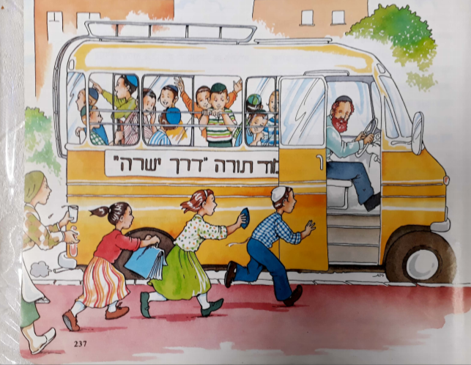
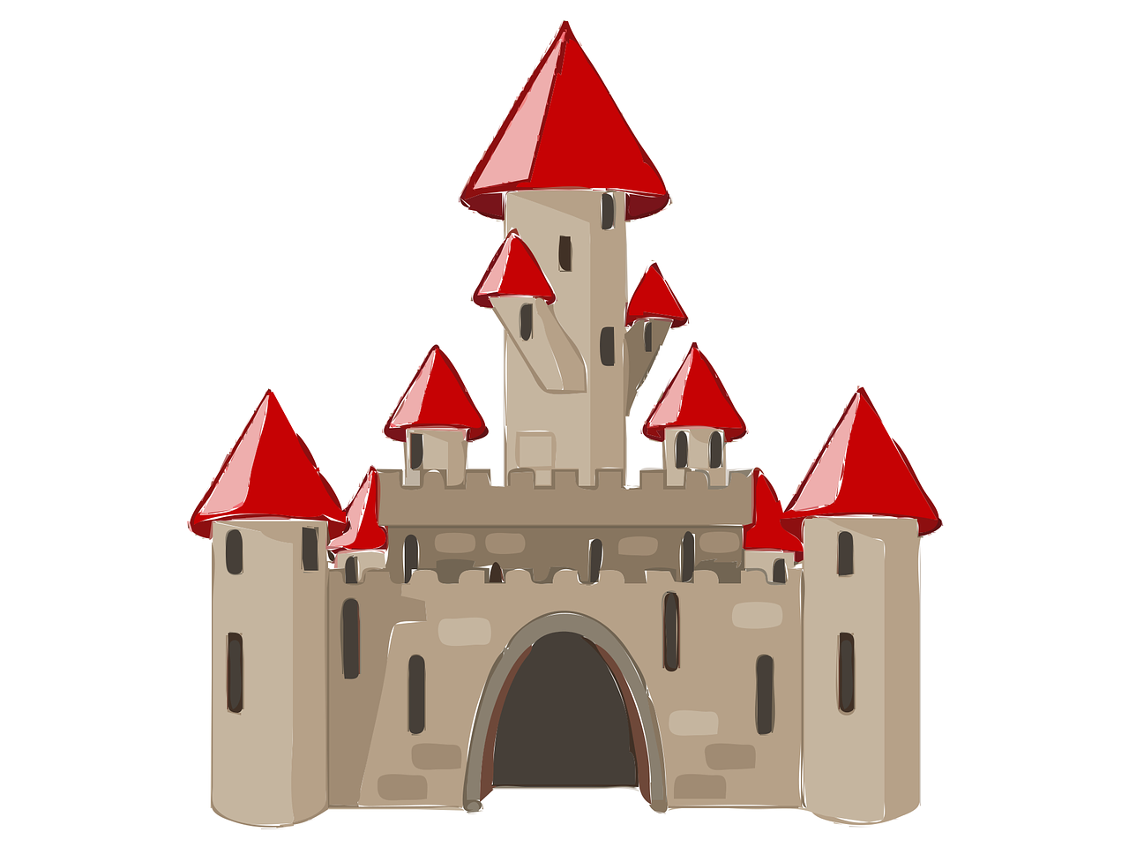
הטנדר שלנו עמ' 234
העלאת רעיונות לפי כותרת ותמונה:
העבירי קו בין המילים לבין ההסבר:
מתלבט
פרצוף
לא לרצונו
מסודר
בקפידה
מתחבט
סֵבֶר
לא לטעמו
מה כתוב בסיפור במקום:
כסא הנהג-____________________
האוטובוס שלו:_________________________

